Slide 1

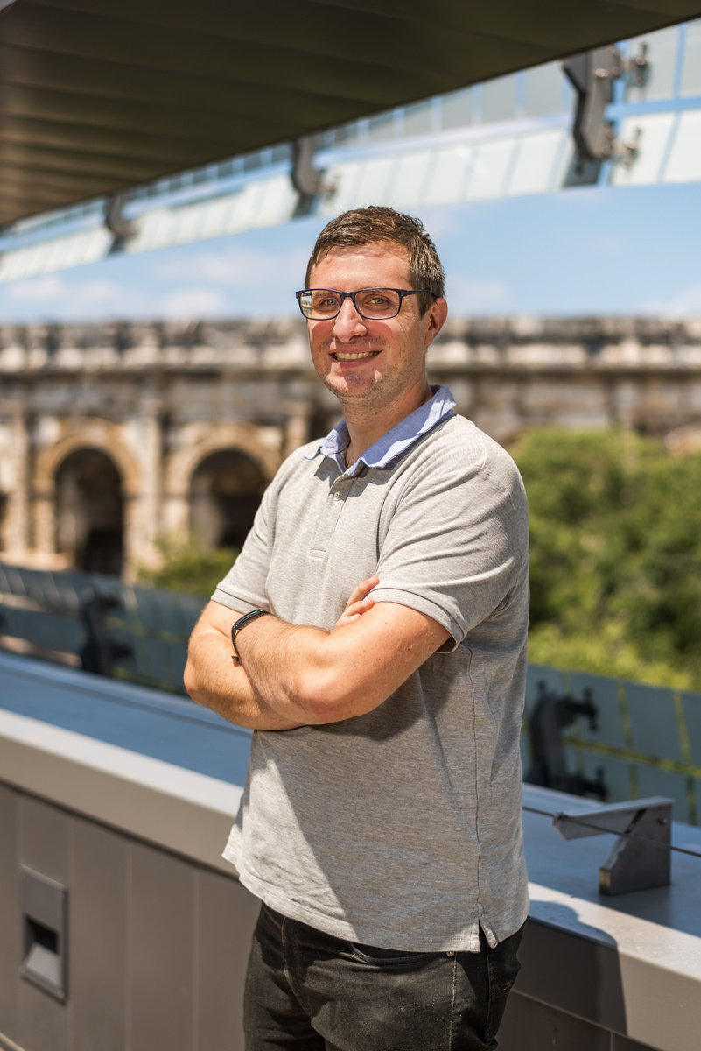







Thomas PELORCE
Chargé d’affaires TCE
06 08 65 46 19
thomaspelorce@groupe-isoedre.fr
Formation et diplômes
Expériences professionnelles
BTS ETUDE ET ECONOMIE DE LA CONSTRUCTION - Lycée Dhuoda à Nîmes - 2017
CHARGE D’AFFAIRES - MBIngénierie puis ISOEDRE - Depuis 2023
CHARGE D’ETUDE DE PRIX - DELTA CONCEPT BATIMENT Velaux
2012 à 2022
TECHNICIEN économiste et métreur en intérim, J2P Concept, Velaux 2013
CHARGE D’ETUDE DE PRIX - SN VOLPILIERE Bouillargues - 2007 à 2012
BACCALAUREAT SCIENTIFIQUE ,
option Science de l’Ingénieur,
Lycée Dhuoda à Nîmes - 2005
Compétences
  Economiste de la construction
➢ Réalisation des métré et élaborations des devis et estimatifs
➢ Réponse aux marchés publiques, analyse des DCE, lectures des plans, CCTP.
➢ Mémoires et procédure techniques
➢ Réunion de chantier préparatoire avec les conducteurs d'opération.
➢ Négociations techniques et financières avec les pouvoirs adjudicateurs
➢ Constitution des dossiers d’appel d’offre.
➢ Utilisation des logiciels :
Excel, Word, Autocad, ATTIC+, Revit
LANGUES
Anglais : Lu et écrit
Références significatives
{{REF_RESIDENCE}}
Maître d’ouvrage: {{REF_MOA}}
Montant: {{REF_MONTANT}}
Type de travaux effectués: {{REF_TRAVAUX}} Réalisation: {{REF_REALISATION}}
{{REF_RESIDENCE}}
Maître d’ouvrage: {{REF_MOA}}
Montant: {{REF_MONTANT}}
Type de travaux effectués: {{REF_TRAVAUX}} {
Réalisation: {{REF_REALISATION}}
{{REF_RESIDENCE}}
Maître d’ouvrage: {{REF_MOA}}
Montant: {{REF_MONTANT}}
Type de travaux effectués: {{REF_TRAVAUX}} Réalisation: {{REF_REALISATION}}
{{REF_RESIDENCE}}
Maître d’ouvrage: {{REF_MOA}}
Montant: {{REF_MONTANT}}
Type de travaux effectués: {{REF_TRAVAUX}} Réalisation: {{REF_REALISATION}}
{{REF_RESIDENCE}}
Maître d’ouvrage: {{REF_MOA}}
Montant: {{REF_MONTANT}}
Type de travaux effectués: {{REF_TRAVAUX}} Réalisation: {{REF_REALISATION}}

